Slide 1



การขับเคลื่อน
องค์กรคุณธรรมต้นแบบ
ประจำปีงบประมาณ พ.ศ. 2569
กองยุทธศาสตร์และแผนงาน
กรมทรัพยากรน้ำ

Slide 2
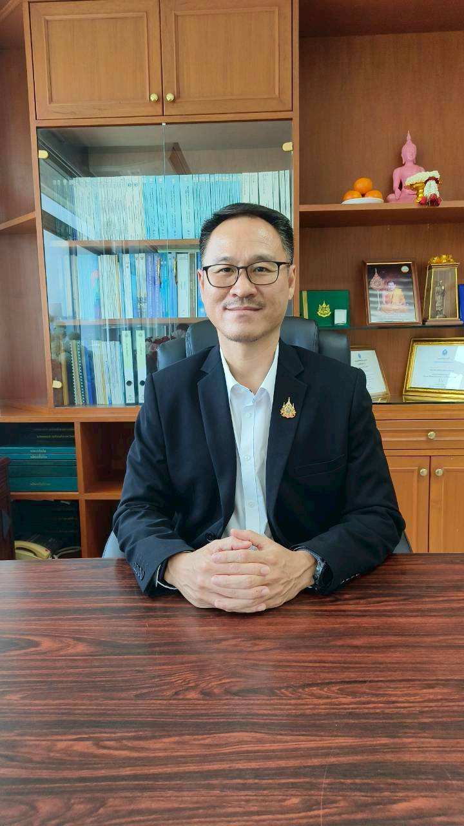
การขับเคลื่อนองค์กรคุณธรรม
กองยุทธศาสตร์และแผนงาน กรมทรัพยากรน้ำ นำโดย นายบุญยฤทธิ์
นันทขว้าง ผู้อำนวยการกองยุทธศาสตร์และแผนงาน มุ่งมั่นขับเคลื่อนองค์กรตามแผนแม่บทส่งเสริมคุณธรรมแห่งชาติ ประจำปีงบประมาณ พ.ศ. 2569 โดยร่วมกันประกาศเจตนารมณ์ในการขับเคลื่อนองค์กรให้เป็นหน่วยงานคุณธรรมต้นแบบ เมื่อวันที่ 3 กุมภาพันธ์ 2569 มีการแต่งตั้งคณะทำงานขับเคลื่อนการดำเนินงานด้านการส่งเสริมคุณธรรม จริยธรรม และป้องกันการทุจริต เพื่อขับเคลื่อนแผนการดำเนินงานองค์กรคุณธรรมของกองยุทธศาสตร์และแผนงาน ร่วมกันกำหนดเป้าหมายจาก ปัญหาที่อยากแก้ ความดีที่อยากทำ และปฏิญญาคุณธรรม Do & Don’t ที่สอดคล้องกับหลักธรรมทางศาสนา หลักปรัชญาเศรษฐกิจพอเพียง วิถีวัฒนธรรมไทยและคุณธรรม 5 ประการ พอเพีอง วินัย สุจริต จิตอาสา กตัญญู
นายบุญยฤทธิ์ นันทขว้าง
ผู้อำนวยการกองยุทธศาสตร์และแผนงาน
“ซื่อสัตย์ มีวินัย
โปร่งใส มีคุณธรรม”

Slide 3
คุณธรรม 5 ประการ
พอเพียง
วินัย
สุจริต
จิตอาสา
กตัญญู

Slide 4
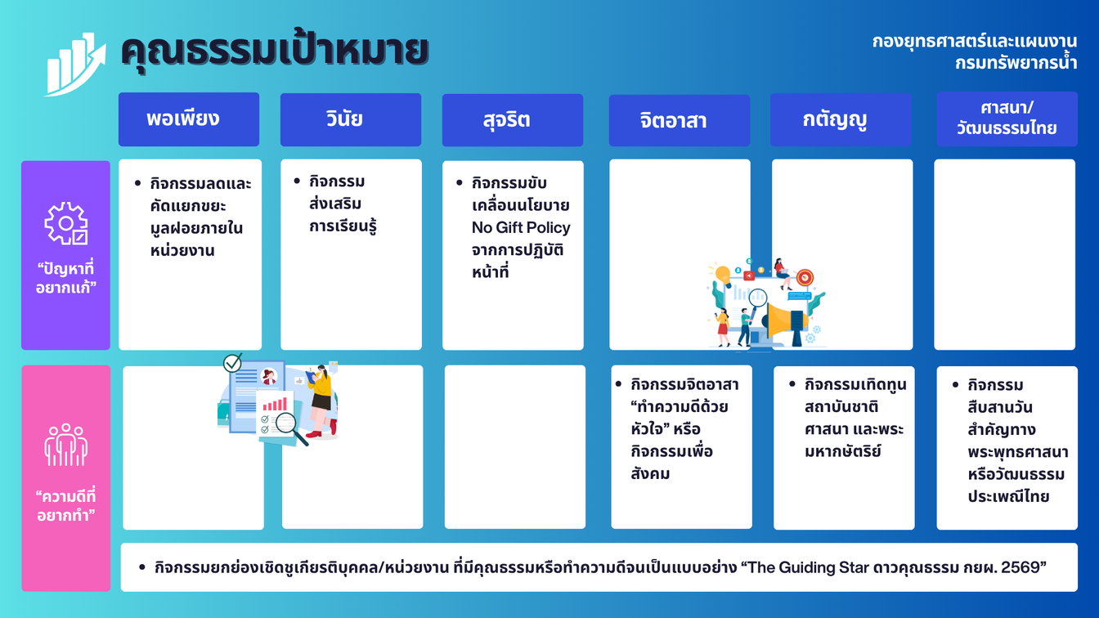
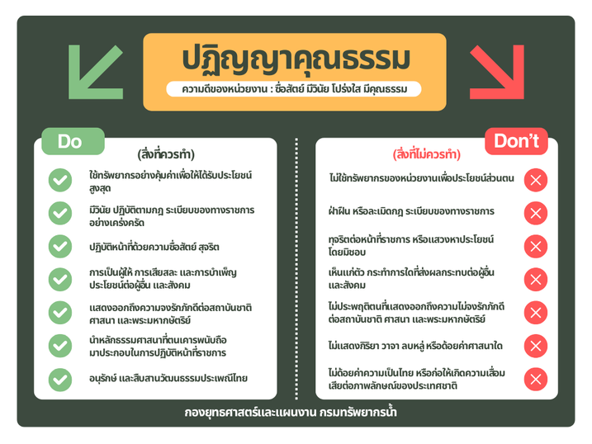
กำหนดเป้าหมาย
“ปัญหาที่อยากแก้ ความดีที่อยากทำ”

Slide 5

ผลการดำเนินงาน

Slide 6
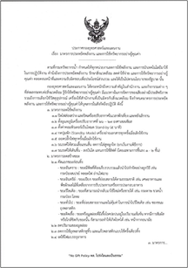
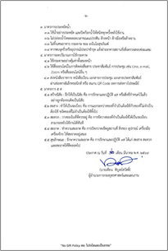
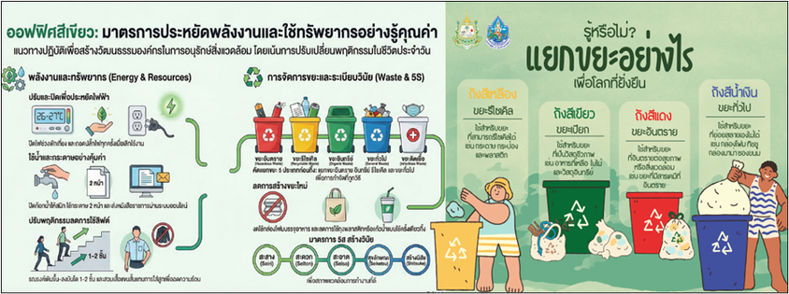
ผลการดำเนินงาน
ตามแผนการดำเนินงานองค์กรคุณธรรม กองยุทธศาสตร์และแผนงาน ประจำปีงบประมาณ พ.ศ. 2569 กำหนดกิจกรรมในการขับเคลื่อนองค์กรคุณธรรม รวมทั้งสิ้น 7 กิจกรรม ดำเนินการแล้วเสร็จ 7 กิจกรรม คิดเป็นร้อยละ 100 ของจำนวนกิจกรรมทั้งหมด โดยสรุปผลการดำเนินงาน ดังนี้
กิจกรรมลดและคัดแยกขยะมูลฝอยภายในหน่วยงาน
ดำเนินการเผยแพร่ ประชาสัมพันธ์ส่งเสริมให้บุคลากรในหน่วยงานประหยัดพลังงานและรู้จักใช้ทรัพยากรอย่างรู้คุณค่า
ตระหนักถึงความสำคัญในสำนักงานและกิจกรรมต่าง ๆ ที่ส่งผลกระทบต่อสิ่งแวดล้อม การใช้ทรัพยากรอย่างรู้คุณค่า
และมีแนวทางในการจัดการของเสียอย่างมีประสิทธิภาพ ดังนี้
1. กำหนดมาตรการประหยัดพลังงาน และการใช้ทรัพยากรอย่างรู้คุณค่า ให้บุคลากรในสังกัดถือปฏิบัติ
- มาตรการลดใช้พลังงาน
- มาตรการลดสร้างขยะ
- มาตรการประหยัดน้ำ
- มาตรการลดปริมาณการใช้กระดาษ
- มาตรการ 5 ส
2. จัดกิจกรรมการคัดแยกขยะ สิ่งของที่ไม่ใช้แล้ว ส่งต่อให้มูลนิธิ/หน่วยงานอื่นที่รับบริจาค
เพื่อนำไป ใช้ประโยชน์ สร้างรายได้ หรือนำไปรีไซเคิลสร้างผลิตภัณฑ์ใหม่

Slide 7
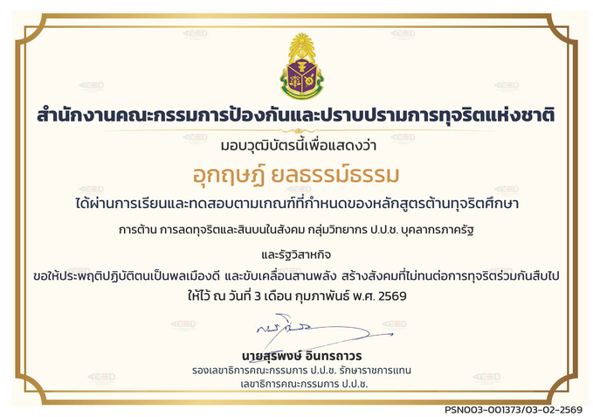
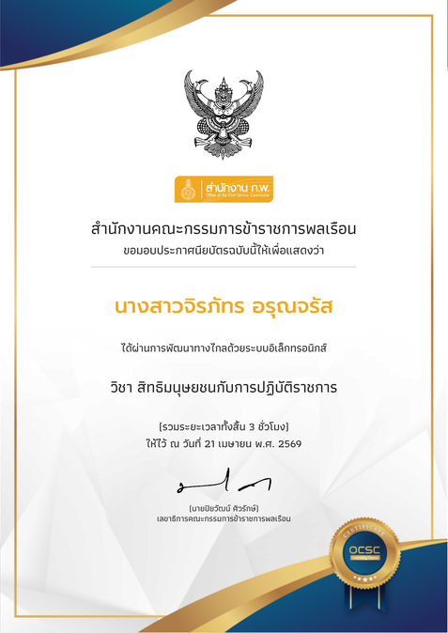
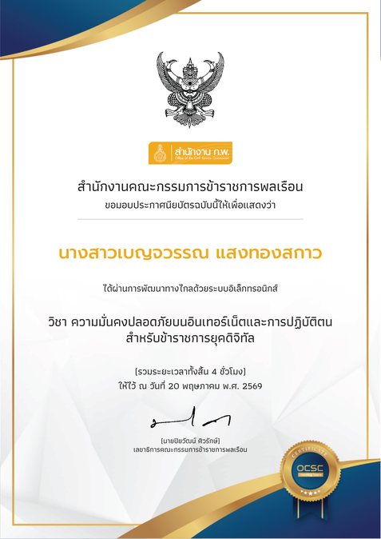
ผลการดำเนินงาน
กิจกรรมส่งเสริมการเรียนรู้
บุคลากรเข้ารับการอบรมจากหน่วยงานภายนอก หรือผ่าน e-Learning จำนวน 15 คน (8 หลักสูตร)
1. การต้าน การลดทุจริตและสินบนในสังคม กลุ่มวิทยากร ป.ป.ช. บุคลากรภาครัฐ และรัฐวิสาหกิจ
2. องค์กรโปร่งใสไร้ทุจริตและสินบน กลุ่มวิทยากร ป.ป.ช. บุคลากรภาครัฐ และรัฐวิสาหกิจ
3. สร้างวิทยากรผู้นำการเปลี่ยน แปลงสู่สังคมไม่ทนต่อการทุจริต (พ.ศ. 2561)
4. ครอบครัวรุ่นใหม่ไม่ทนคอร์รัปชัน และสินบน กลุ่มวิทยากร ป.ป.ช. บุคลากรภาครัฐ และรัฐวิสาหกิจ
5. หลักสูตรสิทธิมนุษยชนกับการปฏิบัติราชการ
6. หลักสูตร AI Basic
7. หลักสูตร AI Skills for All
8. หลักสูตร ความมั่นคงปลอดภัยบนอินเทอร์เน็ตและการปฏิบัติตนสำหรับข้าราชการยุคดิจิทัล

Slide 8

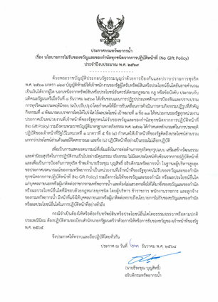
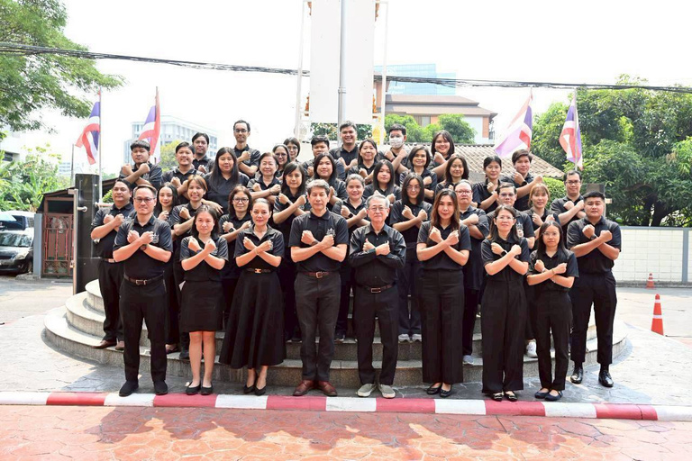
ผลการดำเนินงาน
กิจกรรมขับเคลื่อนนโยบาย No Gift Policy จากการปฏิบัติหน้าที่
ดำเนินการการสร้างวัฒนธรรม No Gift Policy และถ่ายทอดนโยบายหรือเสริมสร้างความรู้ความเข้าใจและปลุกจิตสำนึกให้เจ้าหน้าที่
ในการปฏิเสธการรับของขวัญและของกำนัลทุกชนิดจากการปฏิบัติหน้าที่ โดยร่วมกันประกาศเจตนารมณ์ต่อต้านการทุจริตคอรัปชัน
และประกาศนโยบาย No Gift Policy จากการปฏิบัติหน้าที่และส่งเสริมการเป็นองค์กรคุณธรรมต้นแบบ ประจำปีงบประมาณ พ.ศ. 2569

Slide 9
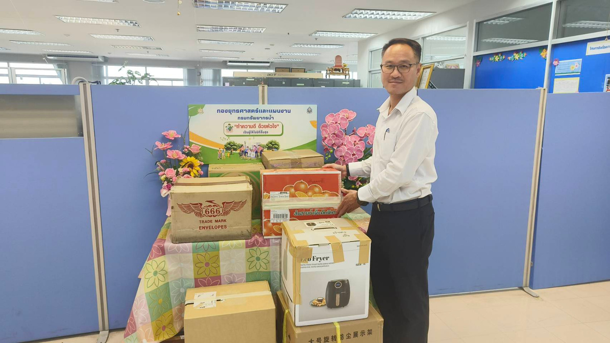
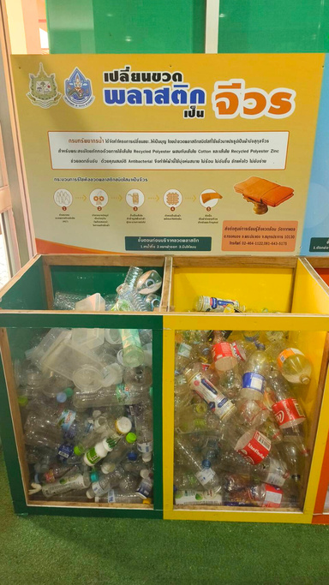
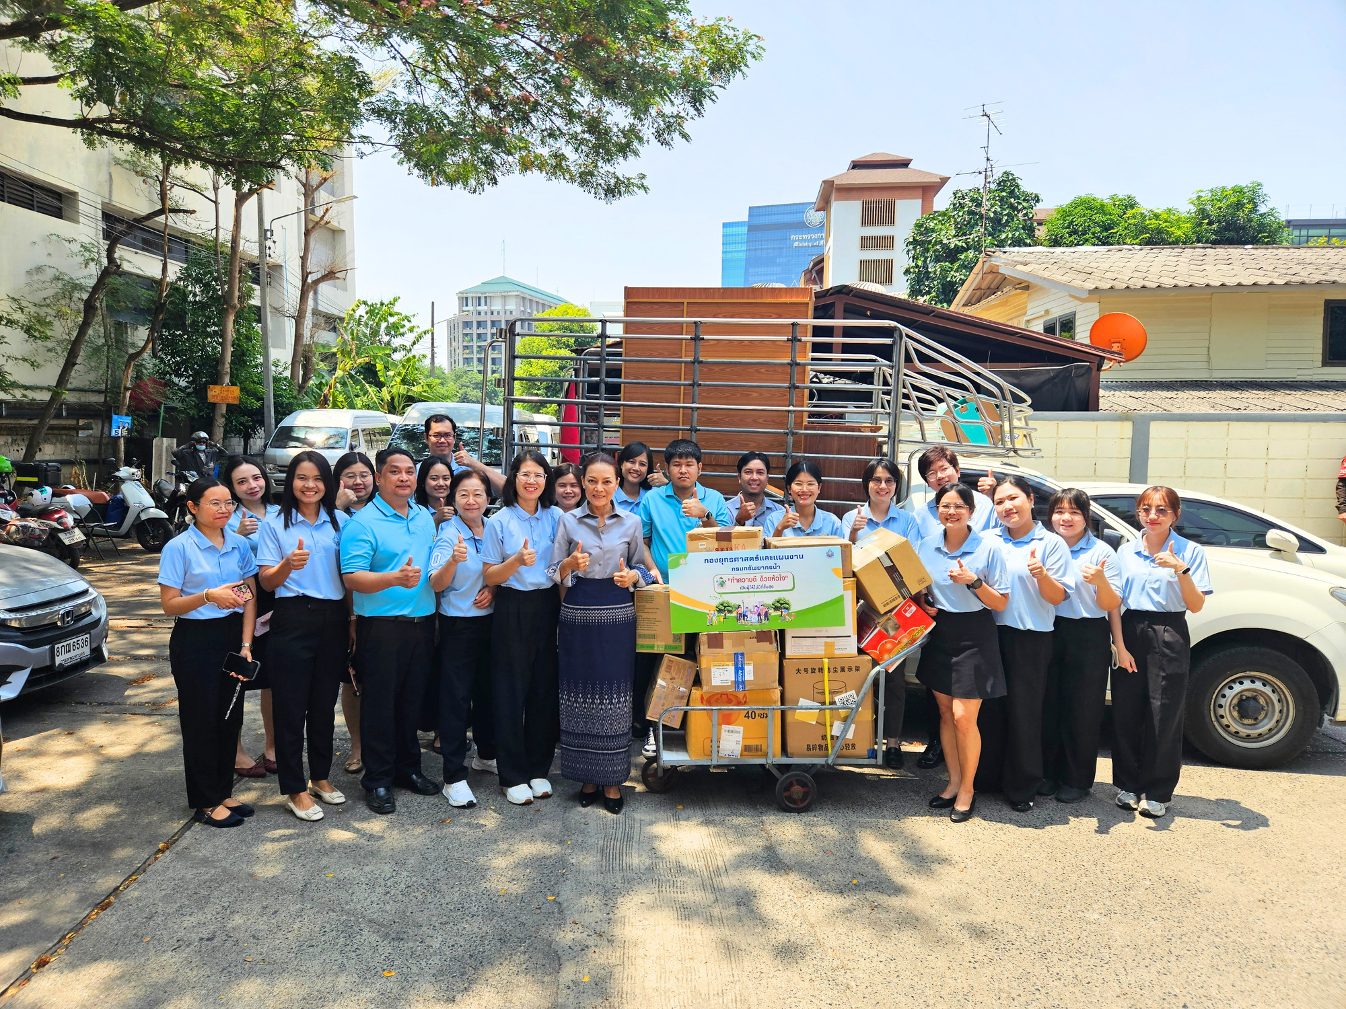
ผลการดำเนินงาน
กิจกรรมจิตอาสา “ทำความดีด้วยหัวใจ” หรือกิจกรรมเพื่อสังคม
จัดกิจกรรมและเข้าร่วมกิจกรรมจิตอาสา “ทำความดีด้วยหัวใจ” หรือกิจกรรมเพื่อสังคม จำนวน 11 ครั้ง
1. กิจกรรม “คุณไม่ใช้ เราขอ” บริจาคเสื้อผ้า สิ่งของที่ไม่ใช้แล้วให้กับมูลนิธิวัดสวนแก้ว (2 ครั้ง)
2. กิจกรรม “ปฏิทินตั้งโต๊ะเก่าเราขอ”
3. กิจกรรม “อะลูมิเนียม เพื่อจัดทำขาเทียมพระราชทาน”
4. กิจกรรม “แก้วกล้า เพื่อเธอ”
5. กิจกรรม บริจาคลอตเตอรี่ที่ไม่ถูกรางวัล เพื่อสร้างรายได้ให้กับเด็กพิการทางสมองและปัญญา
6. กิจกรรม “เปลี่ยนขยะให้เป็นบุญ”
7. กิจกรรม "ตู้ปันสุข"
8. กิจกรรม บริจาคฝาขวดพลาสติก
9. กิจกรรม บริจาคโลหิต “จิตอาสาทำดีด้วยหัวใจ หนึ่งคนให้ สามคนรับ”
10. กิจกรรม “โต๊ะปันสุข”

Slide 10

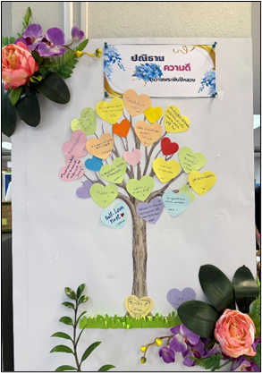
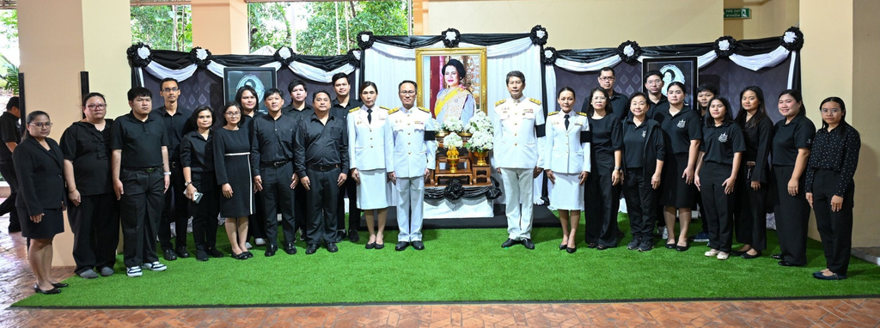
ผลการดำเนินงาน
กิจกรรมเทิดทูนสถาบันชาติ ศาสนา และพระมหากษัตริย์
จัดกิจกรรมและเข้าร่วมกิจกรรมเทิดทูนสถาบันชาติ ศาสนา และพระมหากษัตริย์ จำนวน 4 ครั้ง
1. โครงการหนึ่งความดี ล้านความรัก ภูมิใจภักดิ์พระพันปีหลวง เพื่อถวายเป็นพระราชกุศลแด่สมเด็จพระนางเจ้าสิริกิติ์
พระบรมราชินีนาถ พระบรมราชชนนีพันปีหลวง
2. กิจกรรมจิตอาสา กระทรวงทรัพยากรธรรมชาติและสิ่งแวดล้อม (จิตอาสา ทส.) ปฏิบัติงานร่วมกับศูนย์อำนวยความสะดวก
ดูแลประชาชนเข้าถวายสักการะพระบรมศพ สมเด็จพระนางเจ้าสิริกิติ์พระบรมราชินีนาถ พระบรมราชชนนีพันปีหลวง
(2 ครั้ง)
3. กิจกรรมพิธีถวายความอาลัยเพื่อน้อมรำลึกในพระมหากรุณาธิคุณสมเด็จพระนางเจ้าสิริกิติ์ พระบรมราชินีนาถ
พระบรมราชนนีพันปีหลวง

Slide 11
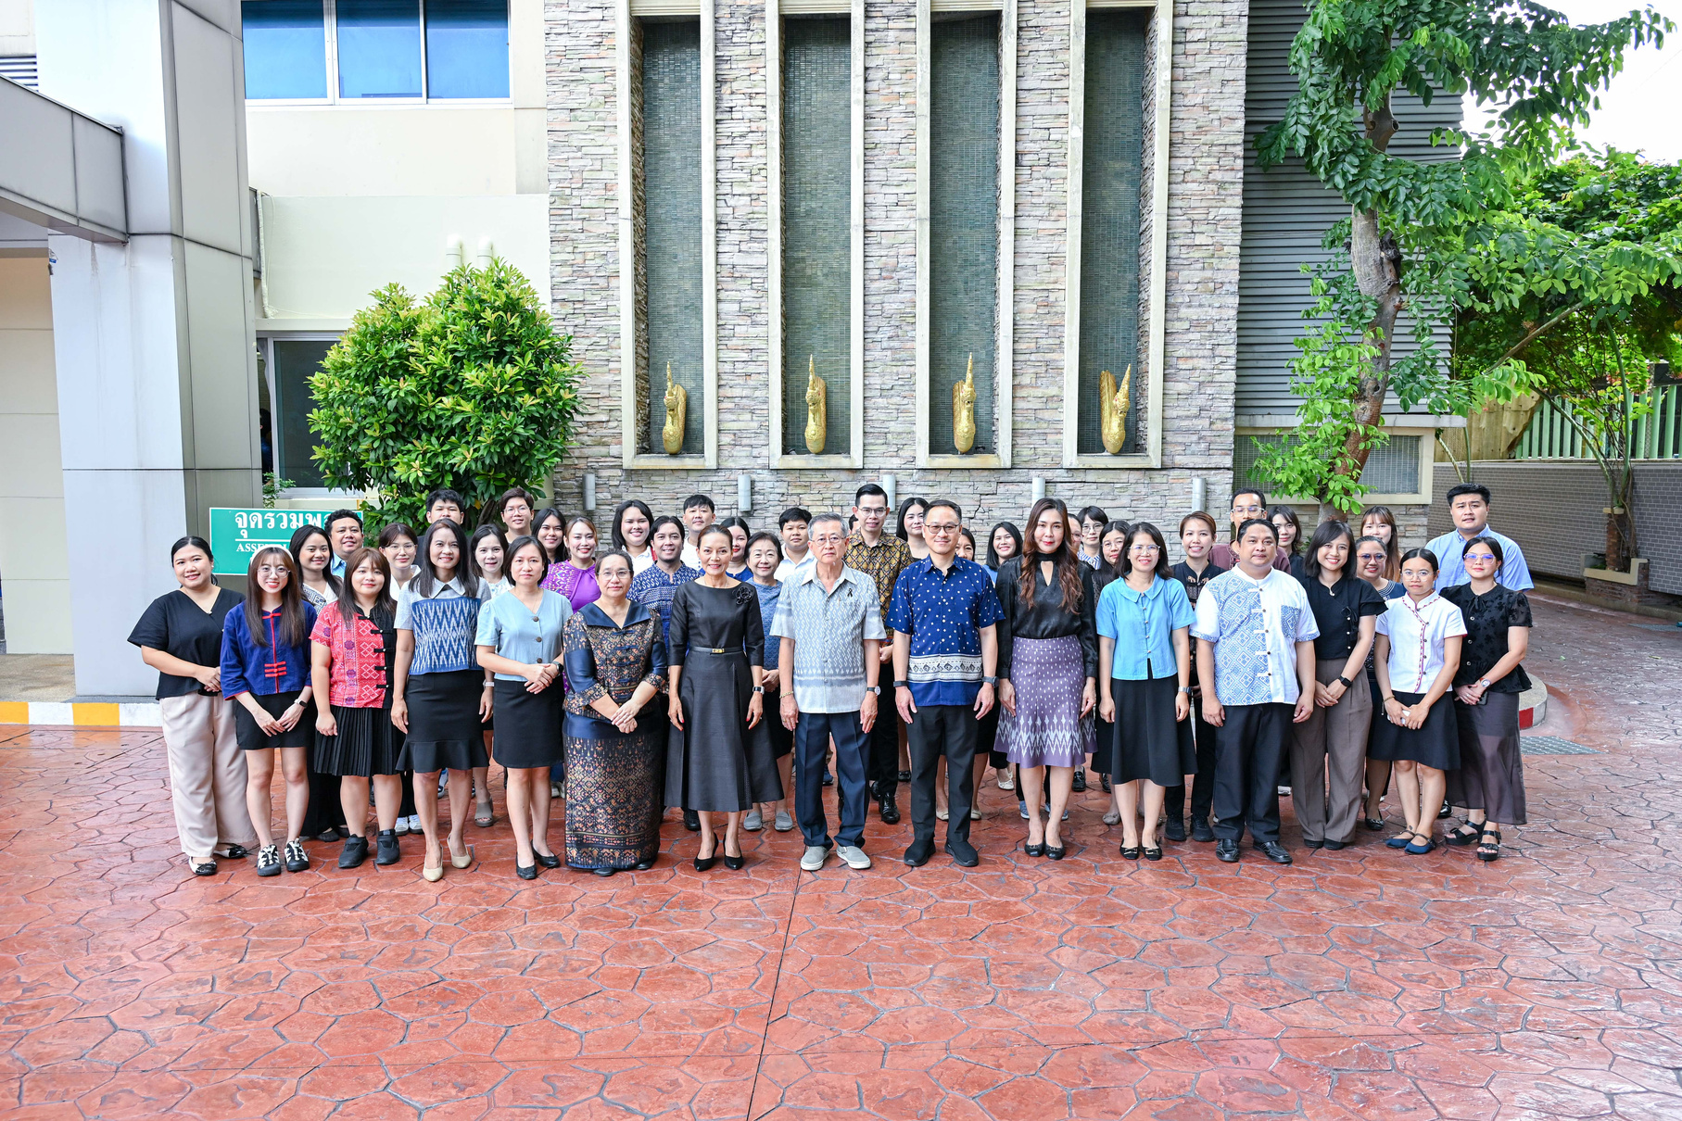
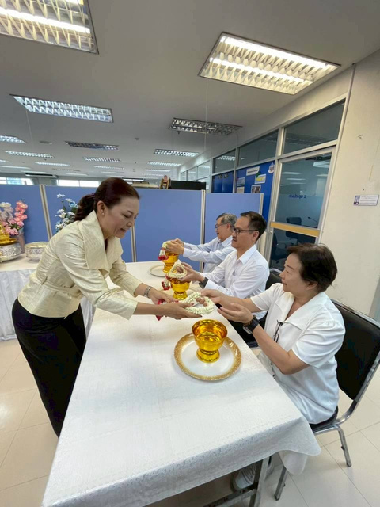
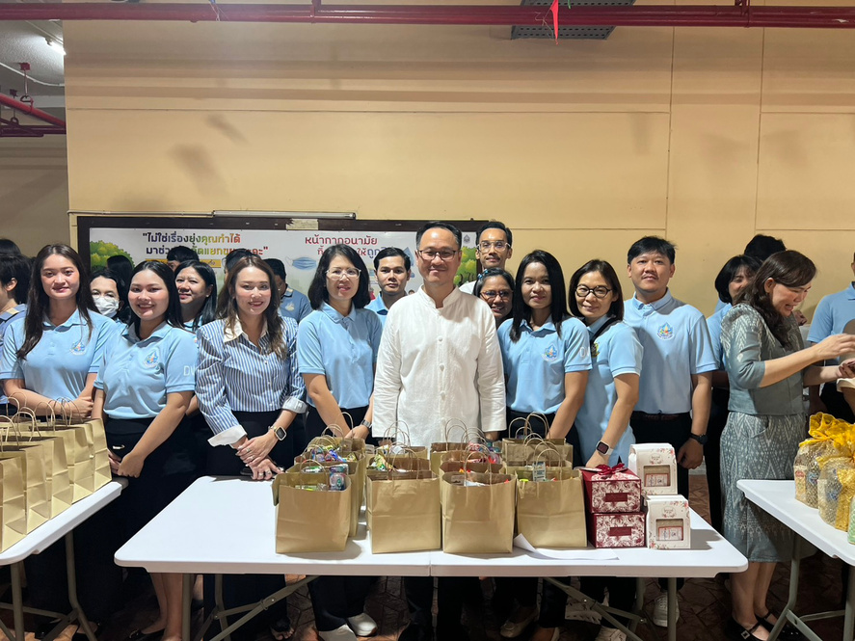
ผลการดำเนินงาน
กิจกรรมสืบสานวันสำคัญทางพระพุทธศาสนา หรือวัฒนธรรมประเพณีไทย
จัดกิจกรรมและเข้าร่วมกิจกรรมสืบสานวันสำคัญทางพระพุทธศาสนา หรือวัฒนธรรมประเพณีไทย จำนวน 6 ครั้ง
1. กิจกรรม ทำบุญตักบาตรเนื่องในวันนวมินทรมหาราช 13 ตุลาคม 2568
2. กิจกรรม ทำบุญตักบาตรเนื่องในวันมาฆบูชา
3. กิจกรรม ทำบุญตักบาตรเนื่องในวันสงกรานต์
4. กิจกรรม สรงน้ำพระ และรดน้ำขอพร
5. กิจกรรม แต่งผ้าไทย ผ้าพื้นเมืองทุกวันศุกร์
6. กิจกรรม ทำบุญตักบาตรเนื่องในวันวิสาขบูชา

Slide 12
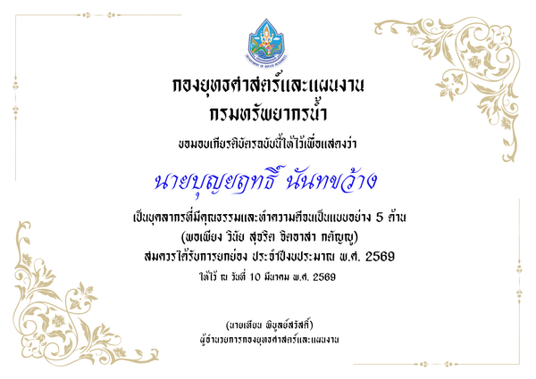



ผลการดำเนินงาน
การยกย่องเชิดชูเกียรติบุคคล/หน่วยงานภายในกองยุทธศาสตร์และแผนงานที่มีคุณธรรมหรือทำความดีจนเป็นแบบอย่าง
จัดกิจกรรมยกย่องเชิดชูเกียรติบุคลากรและหน่วยงานที่มีคุณธรรมหรือทำความดีจนเป็นแบบอย่าง
“The Guiding Star ดาวคุณธรรม กยผ. 2569” จำนวน 1 คน และ 1 หน่วยงาน

Slide 13
ผลการประเมิน

Slide 14
ผลการประเมินองค์กรคุณธรรม
คะแนน
องค์กรมีการประกาศเจตนารมณ์ร่วมกันที่จะขับเคลื่อนองค์กรให้เป็น องค์กรคุณธรรม โดยยึดมั่นในหลักธรรมทางศาสนาหลักปรัชญาของเศรษฐกิจพอเพียง วิถีวัฒนธรรมไทย และคุณธรรม 5 ประการ พอเพียง วินัย สุจริต จิตอาสา กตัญญู
เกณฑ์การประเมินข้อที่ 1
องค์กรมีการกำหนดเป้าหมายจาก “ปัญหาที่อยากแก้” “ความดีที่อยากทำ” และปฏิญญาคุณธรรม (Do & Don’t) ที่สอดคล้องกับหลักธรรมทางศาสนา หลักปรัชญาของเศรษฐกิจพอเพียงวิถีวัฒนธรรมไทยและคุณธรรม 5 ประการ พอเพียง วินัย สุจริต จิตอาสา กตัญญู
เกณฑ์การประเมินข้อที่ 2
เกณฑ์การประเมินข้อที่ 3
องค์กรมีการจัดทำแผนการดำเนินงาน ตามเป้าหมายที่กำหนดไว้ในข้อที่ 2 อย่างมีส่วนร่วมของบุคลากร เพื่อการพัฒนาองค์กร

Slide 15
ผลการประเมินองค์กรคุณธรรม
คะแนน
เกณฑ์การประเมินข้อที่ 4
องค์กรมีผลสำเร็จของการดำเนินงานตามเป้าหมายของแผนการดำเนินงานที่กำหนดไว้ในข้อที่ 3
องค์กรมีการประเมินผลหรือรายงานผลการดำเนินงานมีการปรับปรุงหรือพัฒนามีการทบทวนหรือถอดบทเรียน เพื่อให้การดำเนินงานมีผลสำเร็จเพิ่มมากขึ้น และเป็นไปตามเป้าหมายของแผนการดำเนินงานที่กำหนดไว้ในข้อที่ 3
เกณฑ์การประเมินข้อที่ 5
เกณฑ์การประเมินข้อที่ 6
องค์กรมีการยกย่อง เชิดชู บุคลากรและหน่วยงานที่มีคุณธรรมหรือทำความดีจนเป็นแบบอย่างได้เพื่อส่งเสริมการดำเนินงานตามเป้าหมายของแผนการดำเนินงานที่กำหนดไว้ในข้อที่ 3

Slide 16
ผลการประเมินองค์กรคุณธรรม
คะแนน
องค์กรมีผลสำเร็จของการดำเนินงาน ตามเป้าหมายของแผนการดำเนินงานที่กำหนดไว้ในข้อที่ ๓ เพิ่มมากขึ้น องค์กรมีบรรยากาศหรือสภาพแวดล้อมที่เอื้อต่อการส่งเสริมคุณธรรม และบุคลากร มีพฤติกรรมที่เปลี่ยนแปลงในทางที่ดีขึ้น
เกณฑ์การประเมินข้อที่ 7
องค์กรมีการรวบรวมองค์ความรู้หรือผลสำเร็จการดำเนินกิจกรรม ตามแผนการดำเนินงานที่กำหนดไว้ในข้อที่ 3 โดยจัดทำเป็นเอกสาร และจัดทำสื่อในรูปแบบต่าง ๆ
เกณฑ์การประเมินข้อที่ 8
เกณฑ์การประเมินข้อที่ 9
องค์กรมีขีดความสามารถในการเผยแพร่เอกสารองค์ความรู้หรือผลสำเร็จการดำเนินกิจกรรม และมีความพร้อมเป็นแหล่งเรียนรู้ให้กับองค์กรอื่นๆ ได้

Slide 17
สรุปผลการดำเนินงาน
ผลการดำเนินงานตามแผนการดำเนินงานองค์กรคุณธรรม กองยุทธศาสตร์และแผนงาน
ประจำปีงบประมาณ พ.ศ. 2569 ซึ่งปัจจัยที่สนับสนุนต่อการส่งเสริมองค์กรคุณธรรมให้สำเร็จตามเป้าหมาย คือ มีแผนงานหรือแนวทางการดำเนินงานที่สอดคล้องกับวัตถุประสงค์ในการส่งเสริมให้กองยุทธศาสตร์
และแผนงานเป็นองค์กรคุณธรรมต้นแบบ รวมทั้งผู้บริหารมีความมุ่งมั่น และการมีส่วนร่วมของบุคลากร
ส่งผลให้องค์กรมีบรรยากาศหรือสภาพแวดล้อมที่เอื้อต่อการส่งเสริมคุณธรรม และบุคลากรมีพฤติกรรม
ที่เปลี่ยนแปลงในทางที่ดีขึ้น เช่น การรู้จักแบ่งปัน เสียสละ บำเพ็ญสาธารณะประโยชน์เพื่อส่วนรวม
มีความสัมพันธ์ที่ดี เกิดความรัก ความสามัคคี ทำงานเป็นทีม ปฏิบัติงานโดยยึดมั่นตามหลักคุณธรรม
และจริยธรรม นำหลักธรรมคำสอนทางศาสนา หลักปรัชญาของเศรษฐกิจพอเพียงไปใช้ในชีวิตประจำวัน
และร่วมกันสืบสานวิถีวัฒนธรรมไทยที่ดีงาม

Slide 18

กองยุทธศาสตร์และแผนงาน
กรมทรัพยากรน้ำ
180/3 ถนนพระรามที่ 6
แขวงพญาไท เขตพญาไท
กรุงเทพ 10400
0 2271 6000 ต่อ 6286

